Slide 1


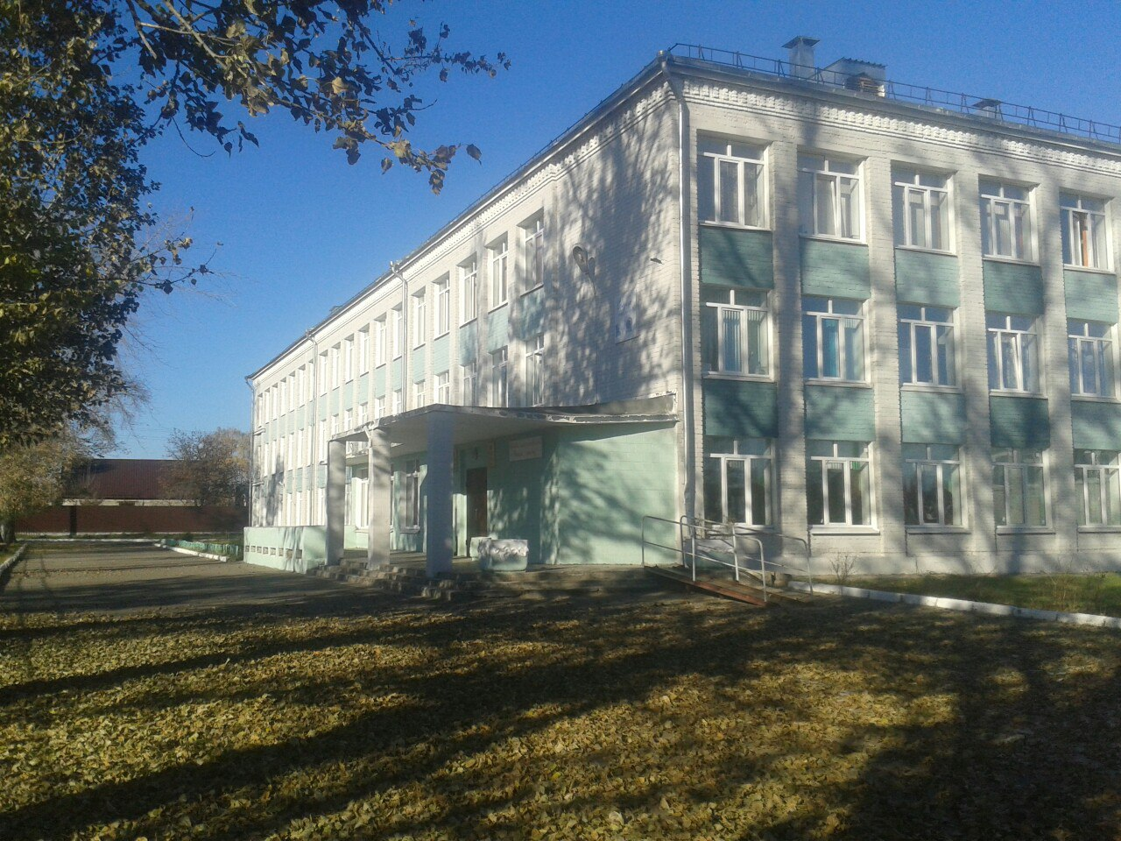
Дополнительные платные образовательные услуги в МБОУ «Школа № 8»
Кировского района г.Казани
На 2016-2017 учебный год

Slide 2

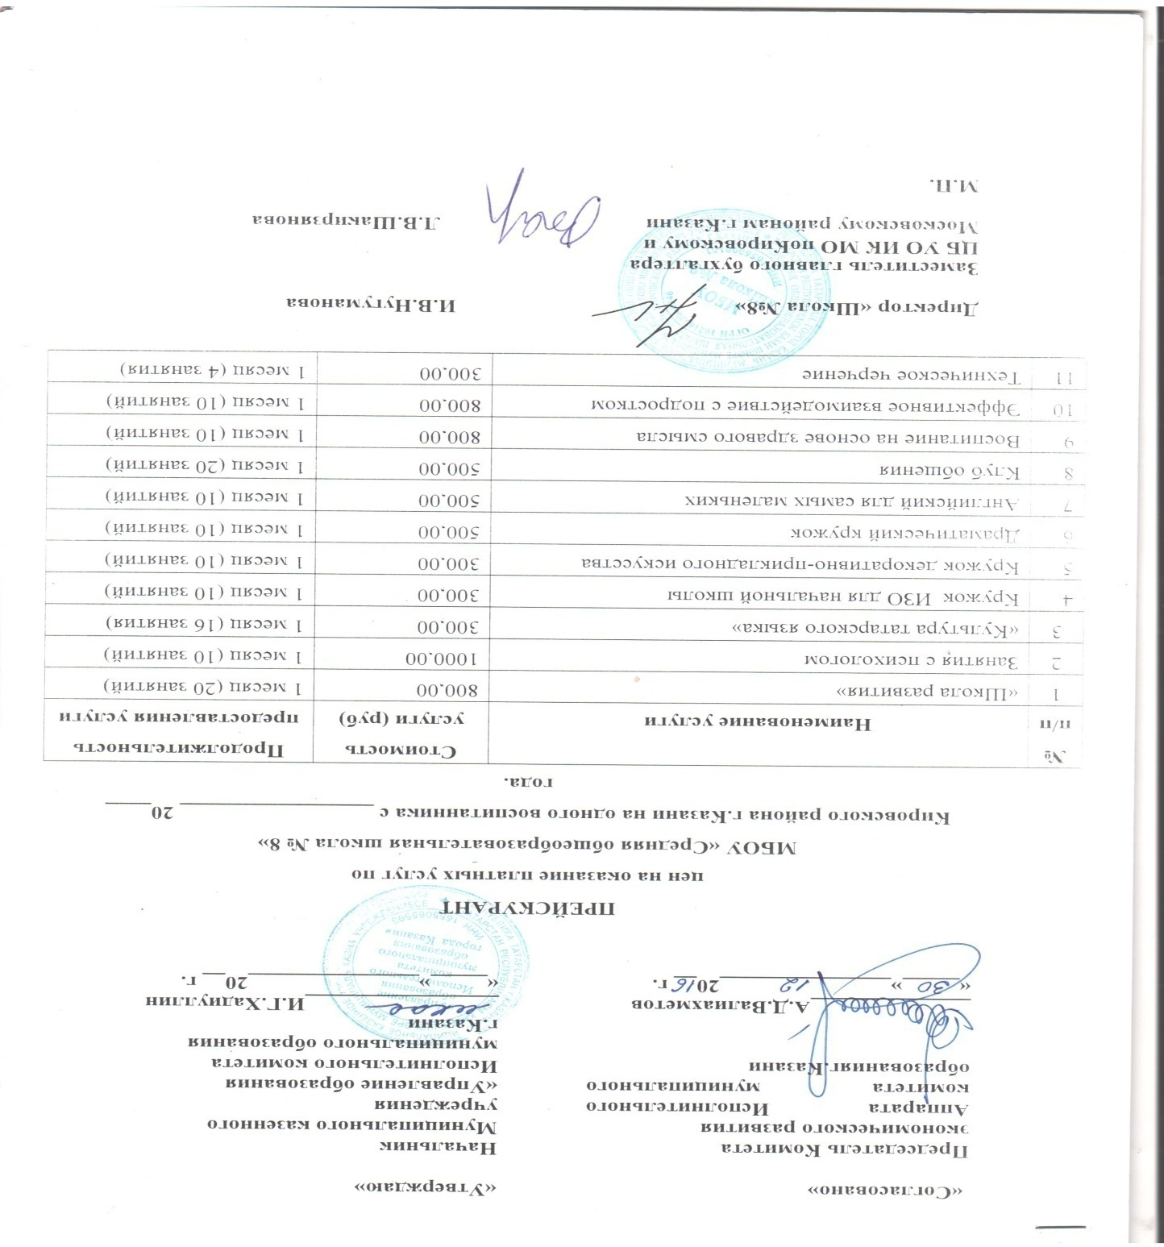

Slide 3

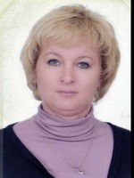
Сафиуллина Закия Файзрахмановна, учитель начальных классов, высшее образование, стаж работы 33 года
Сёмина Светлана Александровна, учитель начальных классов, высшее образование, стаж работы 24 года

Slide 4



Предлагаемые индивидуальные тетради - важная часть образовательной программы по адаптации ребенка к условиям школьной жизни. Программа даёт дошкольнику успешный старт в 1 классе и способствуют дальнейшей плодотворной учебе.

Slide 5


Галиуллина Эльвира Наилевна
Учитель английского языка
Изучение иностранного языка способствует формированию коммуникативной культуры дошкольников, расширению кругозора, воспитанию чувств и эмоций, повышается мотивация изучения предмета, желания общаться на иностранном языке.

Slide 6
Психологическая подготовка к школе.
Никонова Вероника Владимировна, педагог-психолог высшей категории
Цель: сформировать позицию ученика,
желающего учиться в школе,
умеющего общаться с другими учениками,
контролировать свои действия,
обладающего вниманием, памятью и логикой,
развитыми на том уровне, который позволит ребенку быть успешным
Каждое занятие содержит развивающие игры и задания,
все занятия имеют общий сказочный сюжет
Продолжительность занятия – 30 мин
Занятия рассчитаны на детей 5,5 - 7 лет с любым уровнем подготовки

Slide 7




Лазаренко
Елена Борисовна
учитель технологии, музыки, ИЗО, искусства
педагогический стаж - 24 года
Драматический
кружок
Знакомчство учащихся с основами и простейшими законами театрального искусства; расширение кругозора детей, развитие фантазии и воображения; привлечение детей к познанию мира литературы, красоты русского языка.
Формирование общественной активности, культуры общения и поведения в коллективе; улучшение психологической атмосферы в коллективе.
Кружок ИЗО
для начальной школы
Развития визуального мышления (фантазии, зрительно-образной памяти, эмоционально-эстетического восприятия действительности, пространственных представлений, сенсорных способностей, образного мышления и воображения) школьников младших классов в условиях кружка в общеобразовательной школе на основе цветовосприятия.

Slide 8
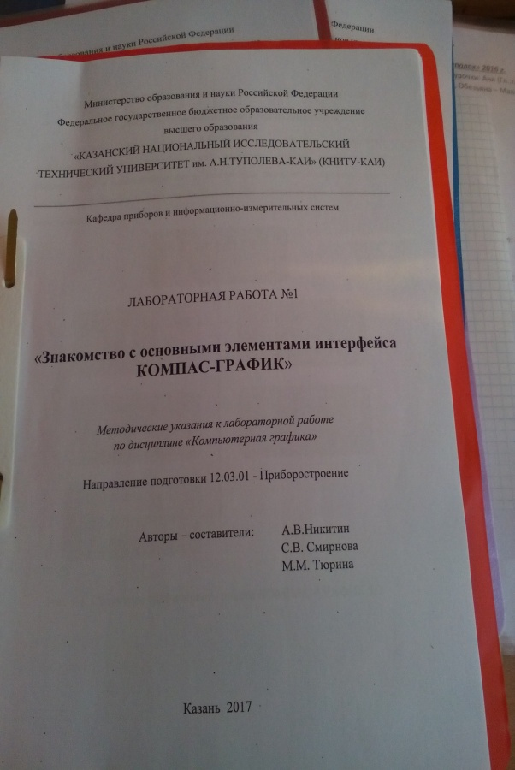
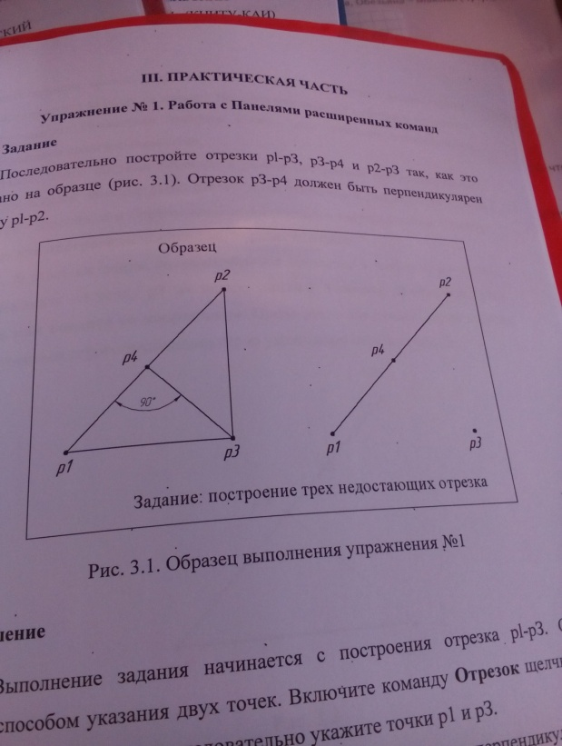
Техническое черчение
(инженерная графика)
Цель:
1.Формирование инженерных компетенций учащихся, с целью дальнейшего самоопределения в выборе инженерных профессий.
2. Подготовка учащихся для поступления в колледжи и вузы.
Преподаватель Никитин Александр Владимирович
старший преподаватель кафедры приборов и информационно- измерительных систем КНИТУ КАИ

Slide 9
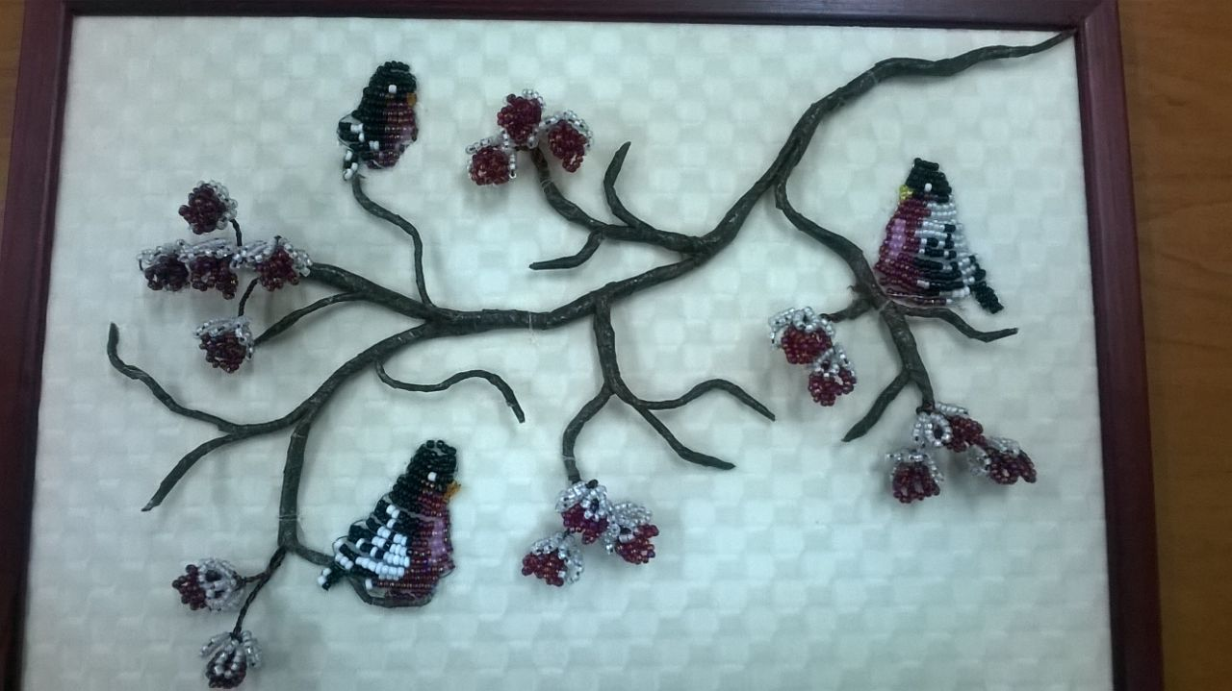

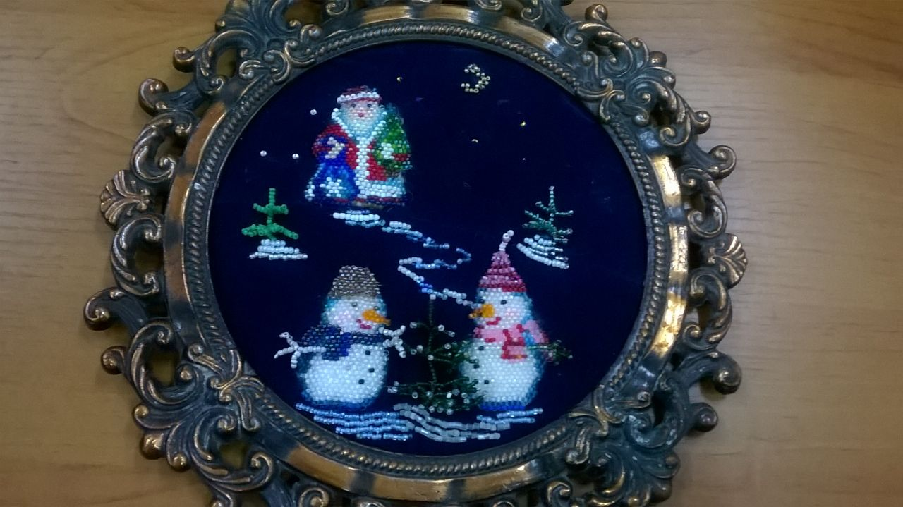
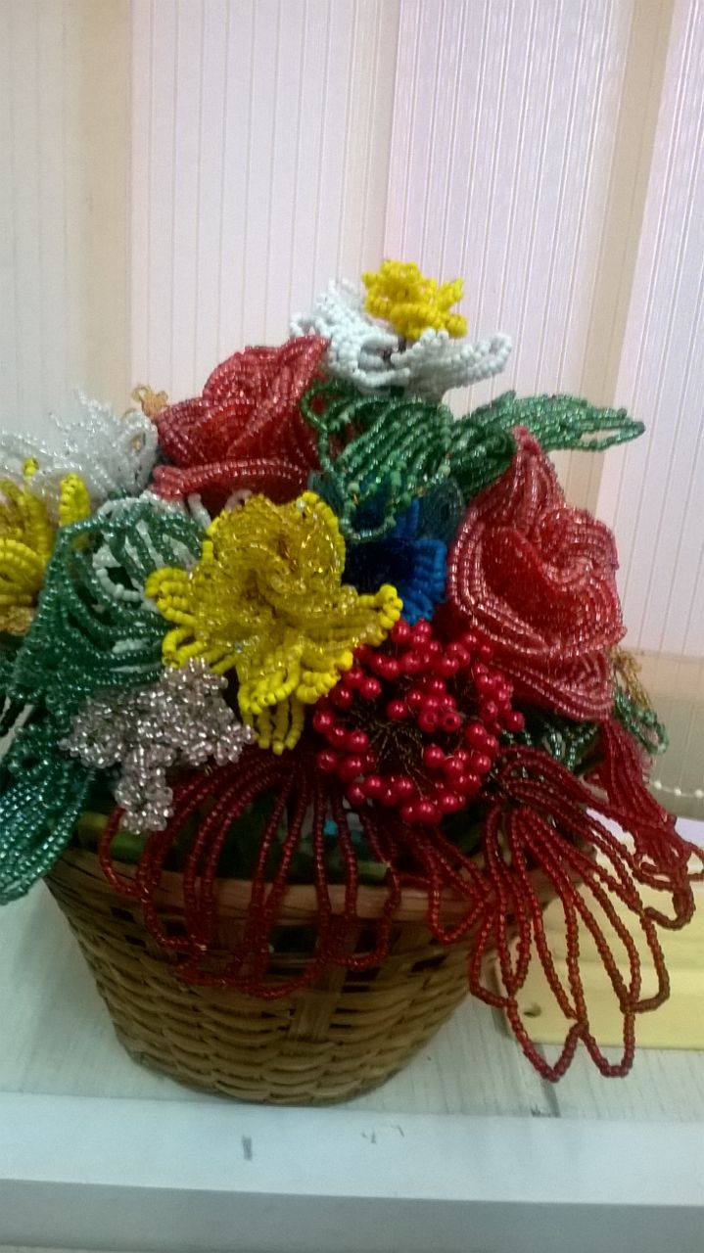
Школьный возраст является периодом развития творческих способностей человека, проявления художественно-творческой активности, которая заключается в поиске нового, проявлении самостоятельности, выборе замысла и его воплощении в художественных образах, в степени творческой переработке образов, оригинальности способов и результаты этой деятельности.
Занятия по этой программе нацелены на развитие навыков создания декоративных композиций.

Slide 10
Английский для самых маленьких.
Обучение детей иностранному языку в раннем возрасте формирует интерес к языковому и культурному многообразию мира, способствует развитию коммуникативно-речевого такта. Важно подчеркнуть также и практическую значимость программы: у детей накоплен словарный запас, который они смогут применить на школьных уроках, что значительно облегчит освоение школьной программы по английскому языку.
Для детей 4-7 лет.
структура занятий
Организационный момент.
Фонетическая зарядка.
Активизация материала, усвоенного на предыдущих занятиях.
Физкультминутка.
Введение нового материала.
Проведение игр, разыгрывание сценок (первичное закрепление введенного материала).

Slide 11
Клуб общения
Цель: обучение навыкам эффективного общения, разрешения конфликтов и самопонимания
Занятия проводятся в интерактивной форме (беседы, дискуссии, игры, творческие задания) с элементами тренинга.
Воспитание на основе здравого смысла
Цель: Научить родителей:
• Понятно формулировать просьбу и описывать поведение ребенка
• Правильно хвалить ребенка
• Помогать добиваться успехов, обучать самостоятельности в принятии решений, организовывать и планировать свой день
• Избавляться от проблем в поведении ребенка и предотвратить неправильное поведение в будущем
• Сохранять спокойствие в сложных конфликтных ситуациях и научить этому ребенка.
Занятия проводятся в интерактивной форме (беседы, дискуссии, игры, творческие задания) с элементами тренинга.
Эффективное взаимодействие с подростком
Цель: акцентировать внимание на особенностях подросткового возраста, научить простым приемам эффективного взаимодействия с подростком.

Slide 12
Спасибо за внимание

